Slide 1


Câncer colorretal prevenção, diagnóstico e tratamento
Senado Federal
Comissão de Assuntos Sociais
Marcelo Campos Oliveira
Departamento de Atenção Especializada e Temática
Secretaria de Atenção à Saúde
Ministério da Saúde
Brasília/DF, 26 de março de 2019

Slide 2
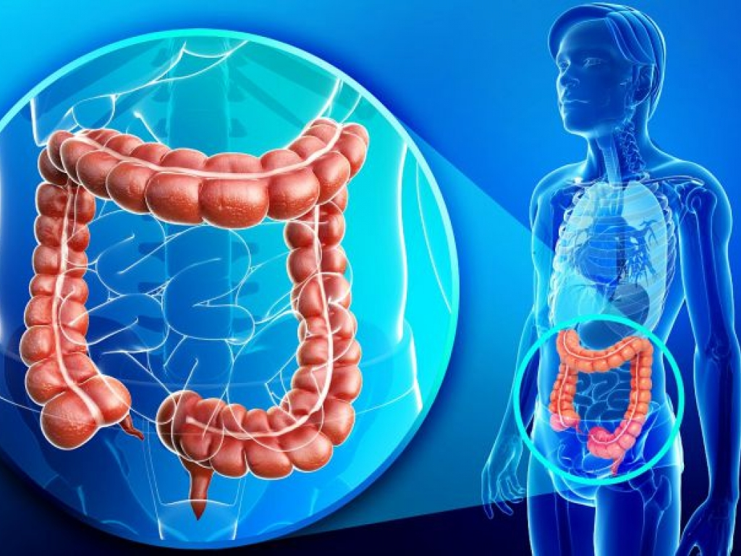
Câncer colorretal
Tumores do intestino grosso (cólon), reto e ânus
Câncer de cólon e reto OU câncer colorretal
Curável na maioria dos casos, quando detectado precocemente
Câncer colorretal: prevenção, diagnóstico e tratamento

Slide 3
Epidemiologia
Estimativa 2018 – INCA:
  17.380 casos novos em homens e 18.980 em mulheres por ano
  3º mais frequente em homens e 2º mais frequente em mulheres
  É a terceira neoplasia maligna mais diagnosticada e a 4ª principal causa de morte no mundo
Câncer colorretal: prevenção, diagnóstico e tratamento

Slide 5
Prevenção
Promoção da saúde e prevenção ➔ reduz o número de casos por fatores preveníveis e a mortalidade associada
Evidências
Informação
Educação
↓ Morbimortalidade
Câncer colorretal: prevenção, diagnóstico e tratamento

Slide 6
Gordura corporal em níveis adequados (IMC entre 18,5 e 24,9 Kg/m²)
Alimentação saudável → origem vegetal in natura e minimamente processados; fibras; cereais e grãos integrais; laticínios.
Atividade física moderada a vigorosa diariamente → equilíbrio nos níveis hormonais + ↓ marcadores inflamatórios + ↓ tempo de trânsito gastrointestinal + ↑ imunidade
Sobrepeso e obesidade
Maior quantidade de gordura corporal (↑crescimento celular e ↓apoptose; inflamação crônica no organismo → carcinogênese)
Consumo de carnes processadas e de carnes vermelhas em excesso → subprodutos com potencial carcinogênico em predispostos
Consumo de bebidas alcoólicas
Tabagismo
Prevenção e fatores de risco
Forte associação com hábitos alimentares e atividade física
Fatores protetores
Fatores de risco
Câncer colorretal: prevenção, diagnóstico e tratamento

Slide 7
Detecção e diagnóstico
A detecção precoce pode ser realizada por meio do diagnóstico precoce ou por meio do rastreamento
O diagnóstico precoce pressupõe a abordagem de pessoas com sinais ou sintomas iniciais da doença
O rastreamento refere-se à aplicação de um exame em uma população assintomática e aparentemente saudável com o objetivo de identificar lesões sugestivas de câncer e posterior encaminhamento dos pacientes com resultados alterados para confirmação e tratamento
Câncer colorretal: prevenção, diagnóstico e tratamento

Slide 8
Detecção e diagnóstico
A detecção precoce se dá por meio de dois exames principais – pesquisa de sangue oculto nas fezes E endoscopias (colonoscopia e retossigmoidoscopia)
No diagnóstico precoce, esses exames devem ser realizados em pessoas com sinais e sintomas sugestivos de câncer
No rastreamento, esses exames são feitos nas pessoas sem sinais ou sintomas, mas que pertençam a grupos de médio risco (> 50 anos) e alto risco (histórico pessoal ou familiar, doenças inflamatórias intestinais e síndromes genéticas específicas)
Câncer colorretal: prevenção, diagnóstico e tratamento

Slide 9
Detecção e diagnóstico
Pesquisa de sangue oculto nas fezes → é um exame de triagem, inicial; nos casos positivos, é preciso aplicar exame confirmatório. São simples, de baixo custo e raramente causam complicações.
Exames endoscópicos → são confirmatórios e permitem a realização da biópsia e a resseção da lesão pré-maligna
A OMS preconiza o rastreamento feito mediante pesquisa de sangue oculto nas fezes em pessoas > 50 anos, mas somente nos países que possam assegurar a confirmação, a referência e o tratamento
No Brasil, o contexto epidemiológico é diversificado e a rede de atenção à saúde é heterogênea.
Também é preciso analisar a viabilidade de programas de rastreamento no país.
Câncer colorretal: prevenção, diagnóstico e tratamento

Slide 10
Detecção e diagnóstico
Diagnóstico precoce
Importante para reduzir o estágio de apresentação da doença
Requer o conhecimento dos sinais e dos sintomas por parte da população e dos profissionais, bem como acesso aos serviços de saúde
Rastreamento
É dirigido a um grupo populacional específico
O balanço risco-benefício da prática deve ser favorável
Deve haver impacto real na redução da mortalidade
Câncer colorretal: prevenção, diagnóstico e tratamento

Slide 11
Rastreamento
Princípios da OMS para programas de rastreamento:
  A condição a ser rastreada deve se constituir em um importante problema de saúde
  A história natural da doença deve ser bem conhecida
  A doença deve ter uma fase pré-sintomática relativamente prolongada
  Deve haver um teste adequado para o estágio precoce (válido, preciso, acessível, aceitável e financiável)
  Os intervalos para repetição do teste devem ser claramente determinados
  O rastreamento deve ser aceitável em termos de validade, de morbidade, de riscos e de custos
  Os riscos associados ao rastreamento, tanto físicos quanto psicológicos, devem ser menores do que os benefícios
  Para os resultados positivos devem ser assegurados métodos de confirmação diagnóstica aceitáveis que definam precisamente quem receberá tratamento
  Deve existir um tratamento acessível e aceitável em termos de efetividade, riscos e custos
  O tratamento em estágio precoce deve trazer mais benefícios do que em estágios avançados
  Da aplicação do rastreamento deve resultar a redução da morbimortalidade e a melhoria da qualidade de vida das populações
Baseado em Wilson JMG, Jungner G. Principles and practice of screening for disease. Geneva: World Health Organization; 1968.
Câncer colorretal: prevenção, diagnóstico e tratamento

Slide 12

Tratamento e reabilitação
Protocolos Clínicos e Diretrizes Terapêuticas em Oncologia → Diretrizes Diagnósticas e Terapêuticas do Carcinoma Colorretal (Portaria SAS/MS nº 958/2014)
Compreendem a conduta diagnóstica e terapêutica geral para adultos com: (i) adenocarcinoma de cólon; (ii) adenocarcinoma do reto; ou (iii) carcinoma epidermóide do reto
Os hospitais habilitados em Oncologia devem dispor de protocolo clínico institucional complementar
Cirurgia ressectiva + quimioterapia + radioterapia
Câncer colorretal: prevenção, diagnóstico e tratamento

Slide 13
Tratamento e reabilitação
Tipo patológico
Estágio tumoral
Acesso
Equipe
Recursos materiais
Câncer colorretal: prevenção, diagnóstico e tratamento

Slide 14
Alta complexidade em oncologia no SUS
UF | CACON | UNACON com RT | UNACON sem RT | HG com CO | Serviços isolados de RT
AC | 0 | 1 | 0 | 0 | 0
AL | 2 | 1 | 2 | 0 | 0
AP | 0 | 0 | 1 | 0 | 0
AM | 0 | 1 | 0 | 0 | 0
BA | 1 | 5 | 9 | 0 | 1
CE | 2 | 2 | 5 | 0 | 0
DF | 1 | 1 | 2 | 0 | 0
ES | 1 | 1 | 6 | 0 | 0
GO | 1 | 2 | 2 | 0 | 0
MA | 1 | 0 | 2 | 0 | 0
MT | 0 | 2 | 3 | 0 | 0
MS | 0 | 4 | 3 | 0 | 0
MG | 4 | 21 | 9 | 0 | 0
PA | 1 | 1 | 2 | 0 | 0
PB | 1 | 1 | 2 | 0 | 0
PR | 5 | 5 | 14 | 0 | 0
PE | 1 | 2 | 7 | 0 | 2
PI | 1 | 0 | 2 | 0 | 0
RN | 1 | 1 | 5 | 0 | 0
RS | 3 | 14 | 12 | 0 | 0
RJ | 2 | 9 | 14 | 2 | 3
RO | 1 | 2 | 0 | 0 | 0
RR | 0 | 0 | 1 | 0 | 0
SC | 1 | 6 | 10 | 0 | 1
SP | 15 | 25 | 34 | 4 | 1
SE | 0 | 2 | 0 | 0 | 0
TO | 0 | 2 | 0 | 0 | 0
Total | 45 | 111 | 147 | 6 | 8
309* hospitais habilitados em alta complexidade em oncologia:
  45 CACON
  111 UNACON com radioterapia
  147 UNACON sem radioterapia
  6 Hospitais Gerais
Fonte: CGAE/DAET/SAS/MS – FEVEREIRO/2019.
Câncer colorretal: prevenção, diagnóstico e tratamento
* Não estão contabilizados os serviços isolados de radioterapia.

Slide 15
Departamento de Atenção Especializada e Temática
Secretaria de Atenção à Saúde daet@saude.gov.br

